Slide 1

MAESTRIA EN PSICOLOGIA Y CONSEJERIA FAMILIAR.
MATERIA: Adicciones y Burnout.
ALUMNO: Andres Eguia Vega
TEMA: Que son las Adicciones.
A 02 de Marzo del 2026.
Nuevo Laredo, Tamaulipas.

Slide 2


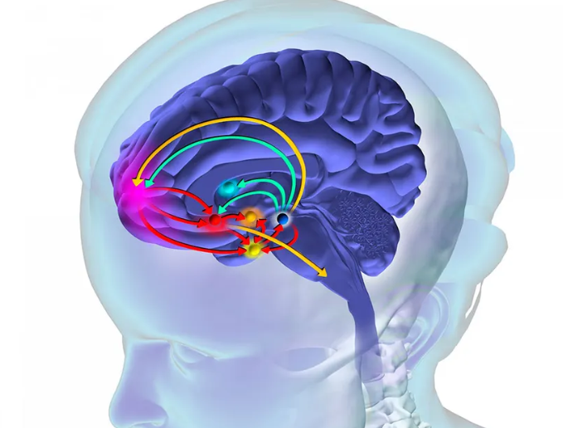
Que son las adicciones?
Una adicción es una enfermedad crónica del cerebro caracterizada por la búsqueda y uso compulsivo de una sustancia o conducta a pesar de conocer sus efectos negativos.
Todas las drogas alteran el funcionamiento normal del sistema nervioso central y pueden generar dependencia física, psicológica o ambas.
Además, hoy se reconoce que la adicción no es un problema moral, sino una condición médica que modifica la química, estructura y funcionamiento cerebral.

Slide 3
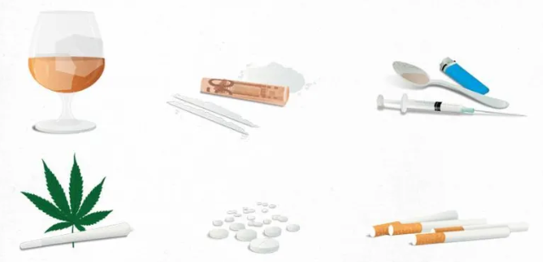
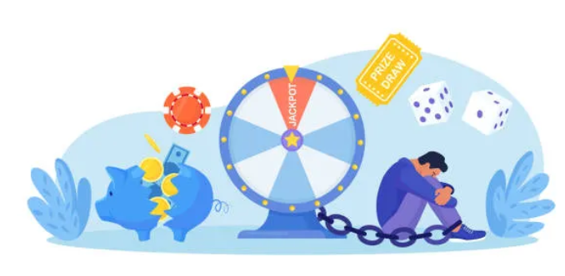
Tipos de adicciones.
La OMS reconoce las siguientes conductas como potencialmente adictivas al activar los mismos circuitos cerebrales.
1. Adicciones a sustancias (drogas)
Según la OMS y OPS, incluyen todas aquellas sustancias naturales o sintéticas que alteran pensamientos, emociones o comportamiento. Ejemplos:
Alcohol
Tabaco
Cannabis
Cocaína
Opioides (analgésicos, heroína)
Metanfetaminas / anfetaminas
SolventesFármacos sedantes (mal uso)
2. Adicciones conductuales
Aunque no son sustancias, generan patrones compulsivos similares:
Juego patológico
Compras compulsivas
Uso problemático de internet o videojuegos
Apuestas en línea

Slide 4
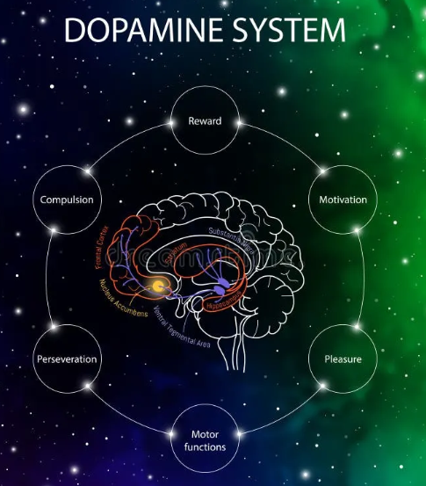
Como Inicia una adicción.
A nivel cerebral
Cuando una persona consume una sustancia o realiza una conducta placentera, el cerebro libera dopamina, un neurotransmisor asociado con:
Placer
Motivación
Recompensa
Aprendizaje
Con el tiempo:
La dopamina aumenta de forma artificial → el cerebro percibe la experiencia como “super recompensa”.
El circuito de recompensa se adapta reduciendo la dopamina natural.
La persona siente menos placer por actividades normales.
Aparece la tolerancia: se necesita más cantidad para sentir el mismo efecto.
Se altera la corteza prefrontal, responsable del control de impulsos y toma de decisiones.
Se consolida el patrón compulsivo: el cerebro “aprende” que la sustancia o conducta es necesaria para sentirse normal.

Slide 5





Como Inicia una adicción.
A nivel conductual
El inicio suele seguir este patrón:
Curiosidad o exposición inicial.
Repetición por alivio o placer, como reducir estrés, ansiedad, aburrimiento o mejorar el ánimo.
Formación de hábito: se repite sin pensar.
Búsqueda compulsiva: la persona prioriza la sustancia o conducta sobre otras responsabilidades.
Pérdida de control: no logra reducir o detener el consumo a pesar de querer hacerlo.

Slide 6
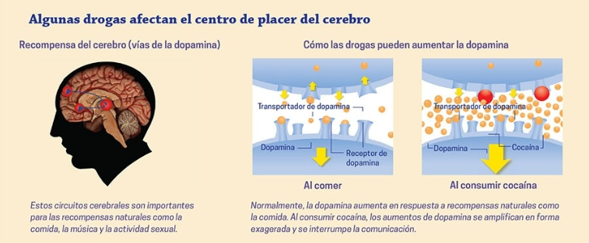
Como afectan las adicciones al cerebro.
Afectan diferentes áreas:
Sistema dopaminérgico (circuito de recompensa)
Reduce la producción natural de dopamina.
Disminuye la sensibilidad de los receptores.
Resultado: menos motivación, anhedonia (incapacidad de sentir placer), aumento de compulsión.
2. Corteza prefrontal (control de impulsos)
Disminuye la capacidad de decidir racionalmente.
Se afecta el juicio, la planificación y el autocontrol.
3. Amígdala (emociones y estrés)
Incremento de ansiedad e irritabilidad.
El cuerpo entra en un estado de estrés crónico.
4. Hipocampo (memoria)
La persona asocia entornos o emociones con el consumo → gatillos o “triggers”.

Slide 7
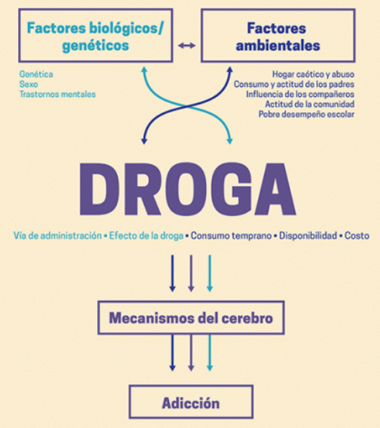
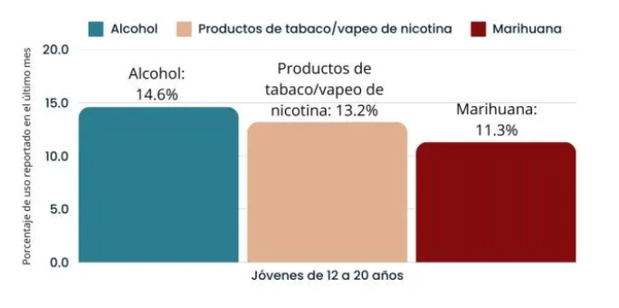
Edad promedio y factores en la que se desarrolla una adicción.
Aunque puede aparecer a cualquier edad, los estudios muestran que:
La mayoría de las adicciones comienzan durante la adolescencia y la adultez temprana (entre 12 y 25 años).
El cerebro no termina de madurar hasta alrededor de los 25 años, especialmente la corteza prefrontal, lo que deja a los jóvenes más vulnerables al desarrollo de hábitos compulsivos.
Entre más temprano es el consumo, mayor es el riesgo de desarrollar una adicción crónica.
Los principales factores de riesgo incluyen:
Genética
Salud mental
Edad temprana
Ambiente familiar y social
Estrés, trauma y baja regulación emocional
Sustancias o conductas altamente adictivas
La adicción aparece cuando varios de estos se combinan.

